Slide 1
Инвестиционный паспорт объекта
________________________________________________________________________________________________________________________________________
НАИМЕНОВАНИЕ ОБЪЕКТА: Земельный участок (свободный от застройки)
АДРЕС: г. Дубоссары, ул. Ленина, 224

Slide 2
Характеристика инвестиционной площадки
Рекомендованное назначение | Строительство жилого дома
Общая площадь инвестиционной площадки
Общая площадь участка | 5 685 кв.м.
Электроснабжение | Разрешенная мощность 50 кВт
Газоснабжение | Возможность присоединения
Водоснабжение и водоотведение | Предварительная мощность 10 м³/час
Транспортные коммуникации
Форма собственности | Объект находится в муниципальной собственности
Форма взаимодействия с инвестором:
Аренда | Нет
Продажа | Нет
Совместная деятельность | Да

Slide 3
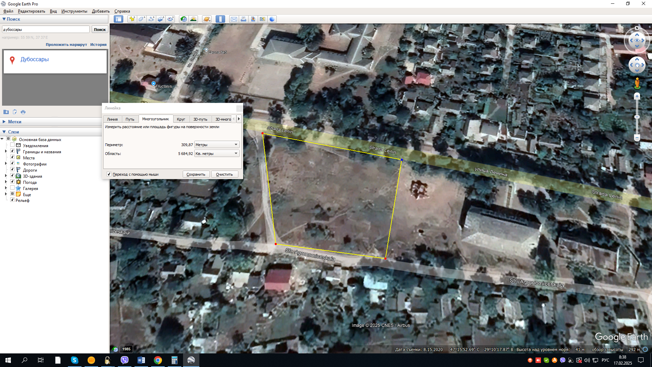
Местонахождение объекта

